Slide 1
Amniocentesi
Cariotipo
Sonde fluorescenti

Slide 2
La FISH è una tecnica che permette il riconoscimento delle sequenze geniche direttamente sui cromosomi. Si rende fluorescente un frammento di DNA e lo si fa ibridare con la sequenza complementare in situ.
Fluorescence In Situ Hybridization

Slide 3
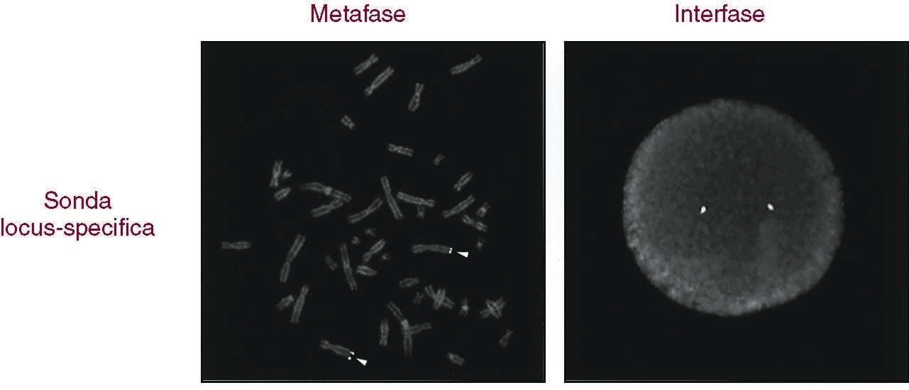
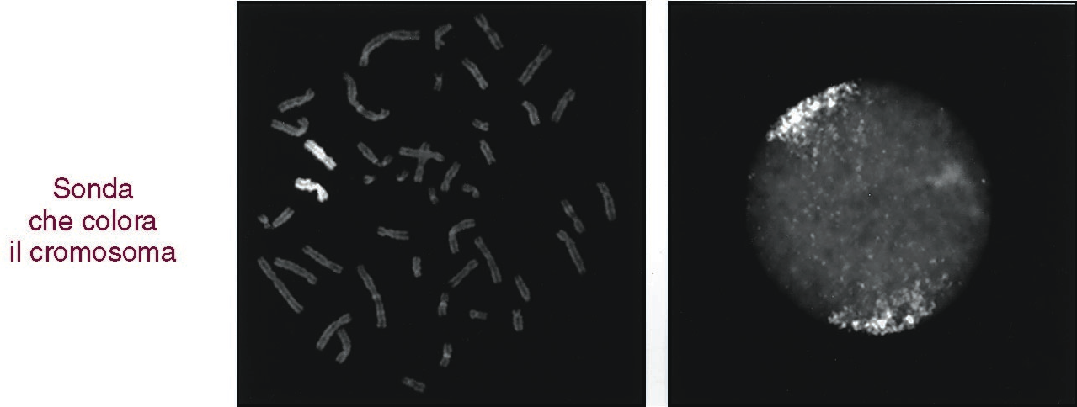
Studio del Cariotipo
Uso di sonde fluorescenti
Ibridazione con sonda specifica per il gene del fattore VIII sul cromosoma X.
Ibridazione con sonda “paint” specifica per il cromosoma X che colora l’intero cromosoma.
Tratto da Thompson & Thompson Genetica in Medicina - Idelson-Gnocchi

Slide 4
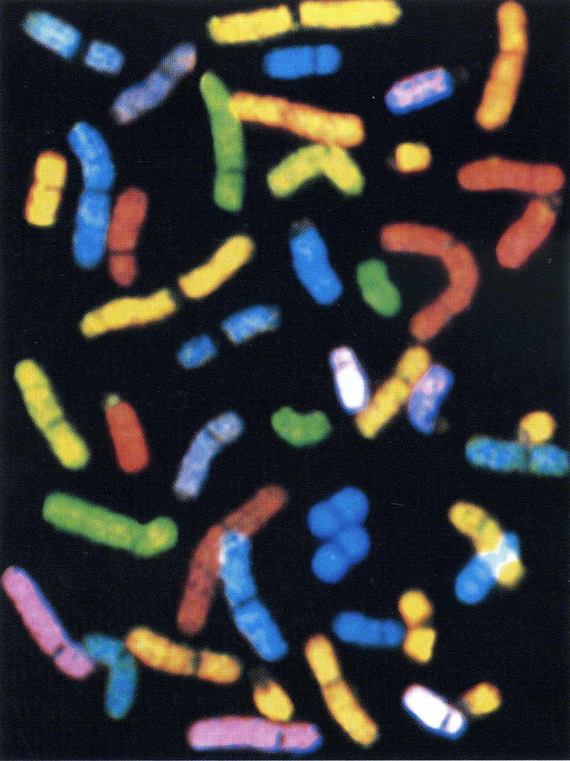
Studio del Cariotipo
Uso di sonde fluorescenti
Cariotipo spettrale. Vengono utilizzate 24 sonde “paint” specifiche per i diversi cromosomi ciascuna marcata con un diverso fluorocromo per “verniciare” i cromosomi del cariotipo. I segnali di fluorescenza sono rivelati con un analizzatore di immagini. Nell’esepio mostrato il cariotipo appartiene ad una donna essendo presenti solo 23 differenti colori; manca, infatti, quello relativo al cromosoma Y.
Tratto da Thompson & Thompson Genetica in Medicina - Idelson-Gnocchi

Slide 5
PAINTING: ogni cromosoma risulta colorato in fluorescenza in modo distinguibile dagli altri. I colori sono poi modificati e resi più evidenti al computer

Slide 6
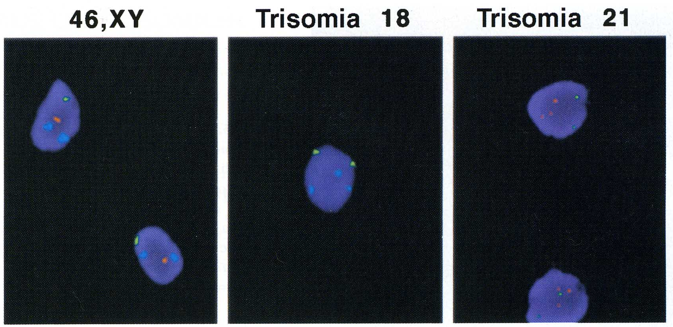
Studio del Cariotipo
Uso di sonde fluorescenti
A
B
C
Analisi di cellule del liquido amniotico in interfase con sonde multicolore cromosoma specifiche.
A: Cariotipo normale - Verde cromosoma X, Rosso cromosoma Y, Color acqua cromosoma 18
B: Trisomia del 18 - Verde cromosoma X, Color acqua cromosoma 18
C: Trisomia del 21 - Verde cromosoma 13, Rosso cromosoma 21
Tratto da Thompson & Thompson Genetica in Medicina - Idelson-Gnocchi

Slide 7
Studio del Cariotipo
Uso di sonde fluorescenti
KIT PER DIAGNOSI PRECOCI SU AMNIOCITI
TRISOMIA 21
TRISOMIA 13
TRISOMIA 18
MONOSOMIA X
47,XXY
47,XYY
47,XXX
DETECTION 99%

Slide 8
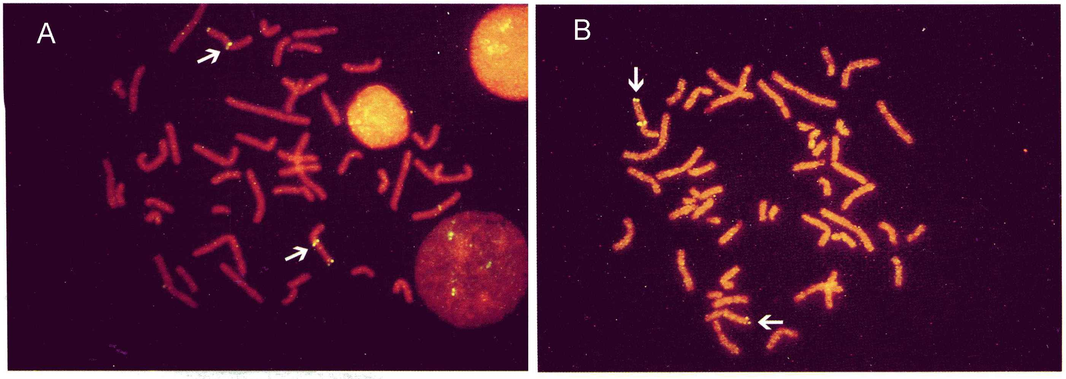
Anomalie Cromosomiche: Delezioni
Uso di sonde fluorescenti
Notes:
NON EREDITARIA CAUSATA DA MICRODELEZIONI

Slide 9
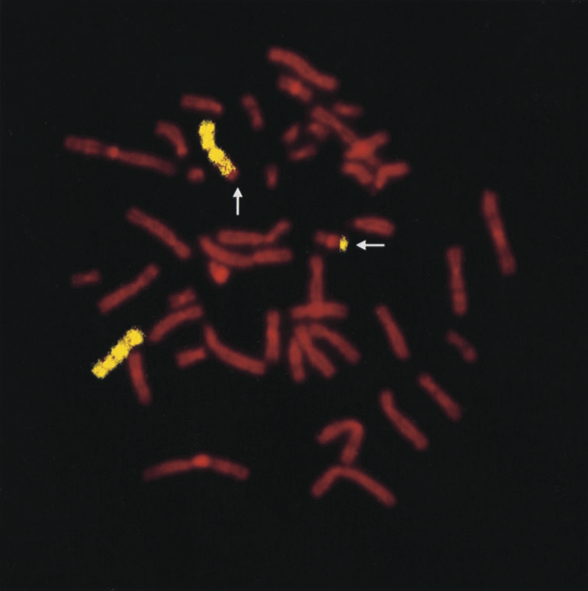
Anomalie Cromosomiche: Traslocazioni
Uso di sonde fluorescenti
Identificazione con sonda fluorescente di una traslocazione bilanciata tra il cromosoma 11 e il 16 utilizzando una sonda “paint” per il cromosoma 11(giallo).
Tratto da Thompson & Thompson Genetica in Medicina - Idelson-Gnocchi

Slide 10
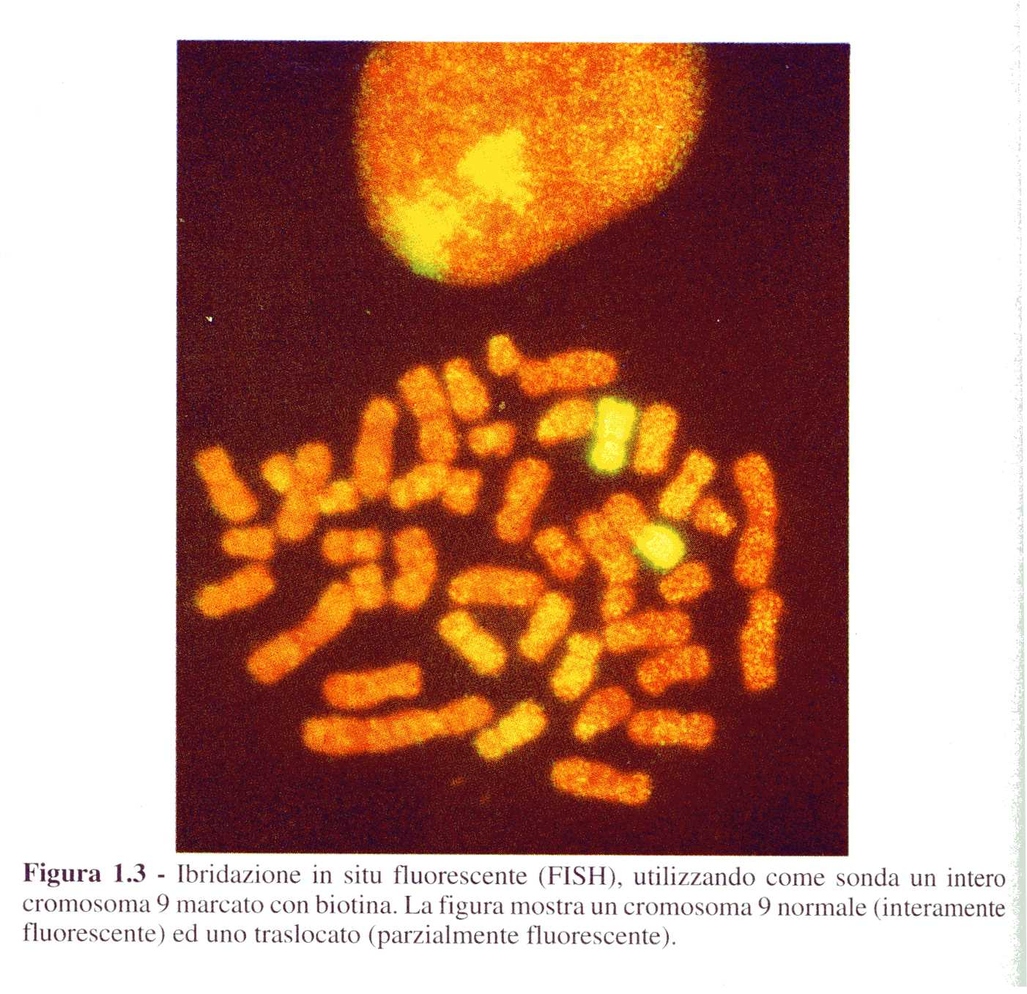
Anomalie Cromosomiche: Traslocazioni
Uso di sonde fluorescenti

